Slide 1

械进销存（GSP审查）
新页生产ERP
1、基础资料
1.1、商品资料的录入及其excel导入…………………………1
1.2、客户资料的录入及其excel导入…………………………8
1.3、期初库存的录入及其excel导入…………………………12
1.4、产品结构清单（BOM）的录入及其excel导入……20
1.5、添加生产工序………………………………………………….25
2、销售订单…………………………………………………………………27
3、生产计划…………………………………………………………………31
4、MRP运算生成采购需求…………………………………………….34
5、加工单（委外加工单） …………………………………………….38
6、领料单…………………………………………………………………….43
7、工序移交单……………………………………………………………...46
8、验收单…………………………………………………………………….49
9、生产入库生成唯一条码…..…………………………………………50
10、销售订单出库…………………………………………………………51

Slide 2
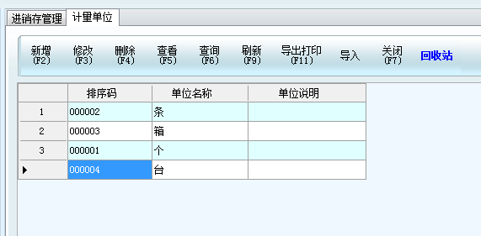
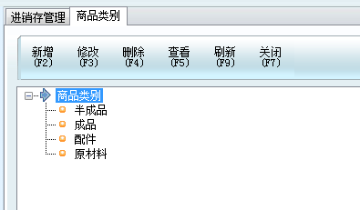
械进销存（GSP审查）
1、基础资料
1.1 商品资料的录入及其excel导入
1.1.1 在录入商品资料前，首先需要录入【计量单位】和【商品类别】；
计量单位一般如件，条，个，台等；
商品类别是对产品资料进行划分，可以设置为成品、半成品、配件等。
上一页
下一页
首页

Slide 3
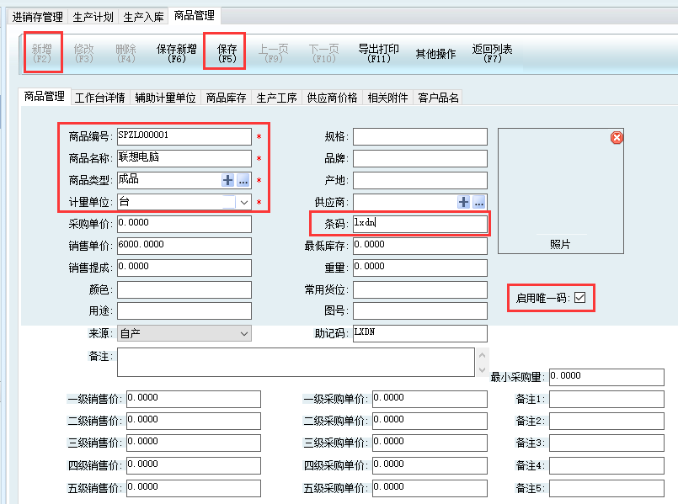
械进销存（GSP审查）
1、基础资料
1.1.2 手动录入商品资料
1）在商品资料的列表点击新增；商品编号、商品名称、商品类型、计量单位等四个字段后面带有红色星号的，不能为空，一定要输入的；其他信息用户可以根据自己的需求选择是否录入；
2）输入完成之后点击“保存”按钮。
3）如果产品是需要生成唯一条码用于追溯的，需要勾选右边的“启用唯一码”
4）条码填上的字符是用于唯一条码的前缀
上一页
下一页
首页

Slide 4
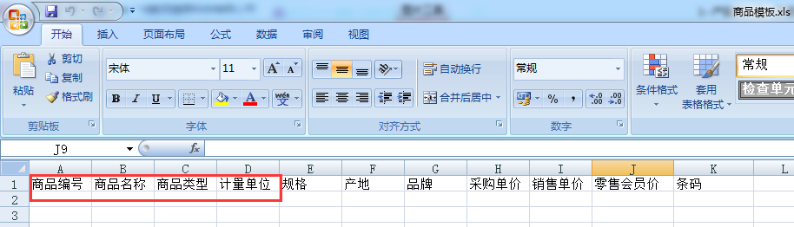
械进销存（GSP审查）
1、基础资料
1.1.3 通过excel导入商品资料
A、先在EXCEL里按要求输入产品资料
导入的格式在软件的安装路径下，默认在：D:\d:\新页生产ERP\Client\Excel下，
也可以咨询QQ客服索取导入的格式。
同样的，商品编号、商品名称、商品类别、计量单位等4个字段不能为空，必须输入，其他字段用户可以根据的需要选择是否录入；如果EXCEL上有字段没有显示，而想要导入的，可以在后面直接增加列名；
注意：EXCEL的格式要简单的列头+内容即可，不要添加如下拉，或者其他公式等，会导致导入不了。
上一页
下一页
首页

Slide 5
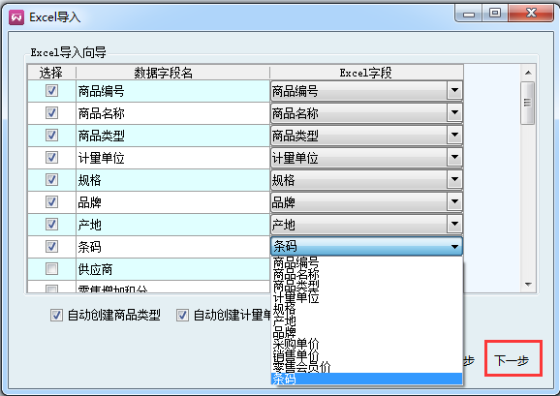
械进销存（GSP审查）
1、基础资料
B、做好EXCEL后，在【商品管理】模块中，点击“导入”按钮；点击导入之后，直接
点击“确定”按钮，无需选择类别，软件会根据EXCEL中的类别自动对应，如果软件还
没有创建类别，EXCEL导入后，类别会自动生成；
1、要导入的列，需要在复选框上打勾，点击下拉按钮，选择EXCEL中对应的字段；（切记，如果不打勾，
则不会导入）；
2、选择完成后，点击“下一步”按钮，稍等片刻即提示导入成功。
PS：如果不能导入，例如在上图中，EXCEL的字段没有带出来，或者选择EXCEL的时候，找不到EXCEL等问题，
请继续往下看：
上一页
下一页
首页

Slide 6
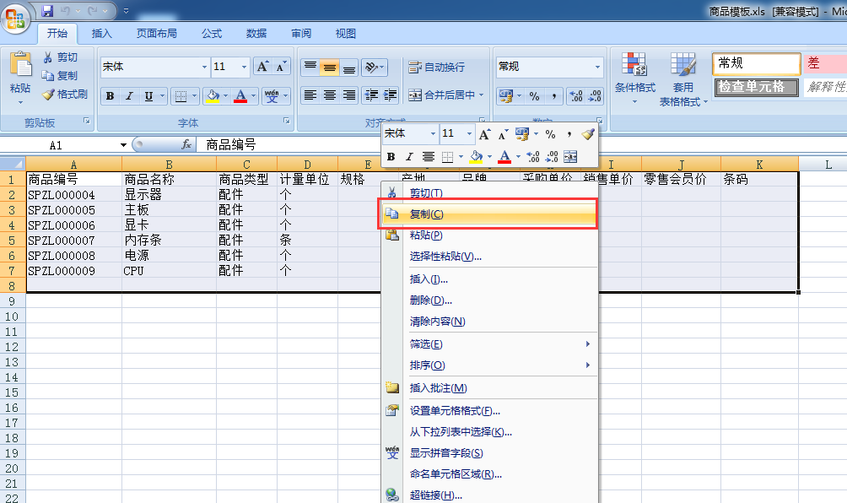
械进销存（GSP审查）
1、基础资料
C、 EXCEL的格式要简单的列头+内容即可，如果不确定格式是否是对的，可以全选内
容，右击选择“复制”
上一页
下一页
首页

Slide 7
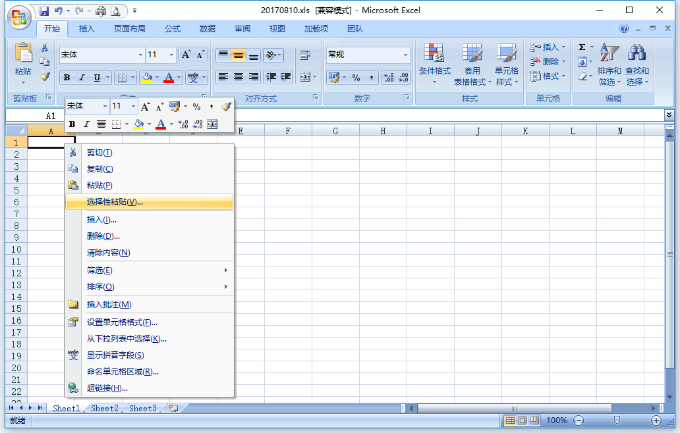
械进销存（GSP审查）
1、基础资料
D、新建一个EXCEL，右击选择：“选择性粘贴”，再选择“数值”后点“确定”按钮
上一页
下一页
首页

Slide 8
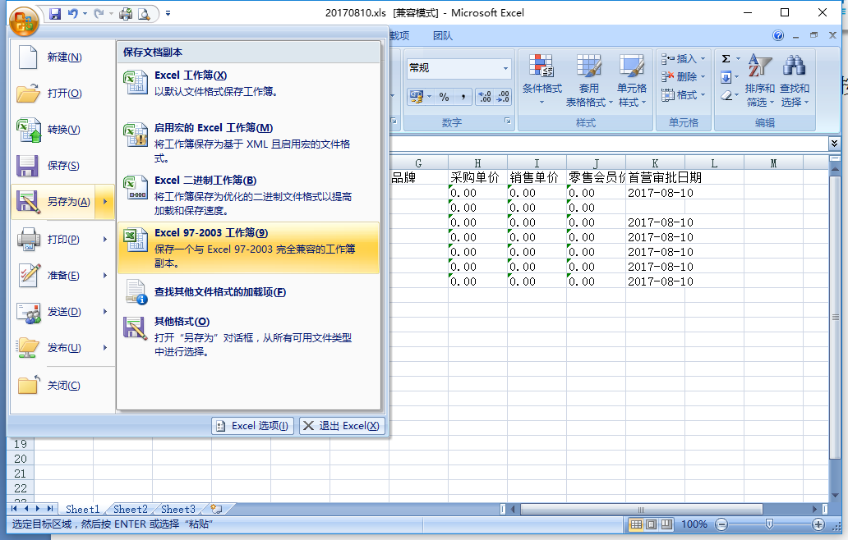
械进销存（GSP审查）
1、基础资料
E、最后再把EXCEL转成97-2003的文件，保存。然后重新再试一下导入。
上一页
下一页
首页

Slide 9
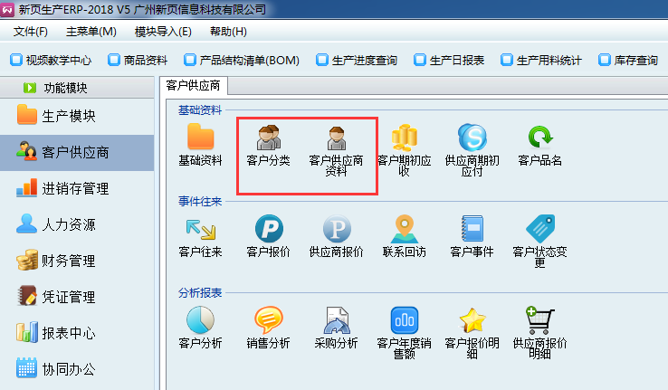
械进销存（GSP审查）
1、基础资料
1.2、客户资料的录入及其excel导入
1.2.1 在录入客户资料前，先对客户进行分类，分成客户和供应商两大类，下面还
可以再细分其他类别，比如按地区划分等
上一页
下一页
首页

Slide 10
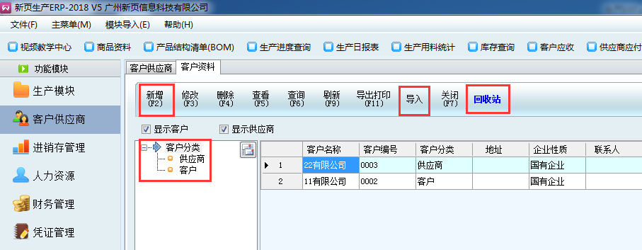
械进销存（GSP审查）
1、基础资料
1.2.2 手动录入客户供应商资料
点击“新增”按钮，添加资料
1）左边是客户分类，点击客户分类，右边会显示该类别对应的客户供应商资料；
2）有客户反应，为什么客户名称删除了，却显示还存在？是因为删除后，客户资料还在回收站里，需
要进入“查看回收站”中还原，或者彻底删除；
3）注意“导入”按钮，后面讲解的EXCEL导入，是通过该功能导入的。
上一页
下一页
首页

Slide 11
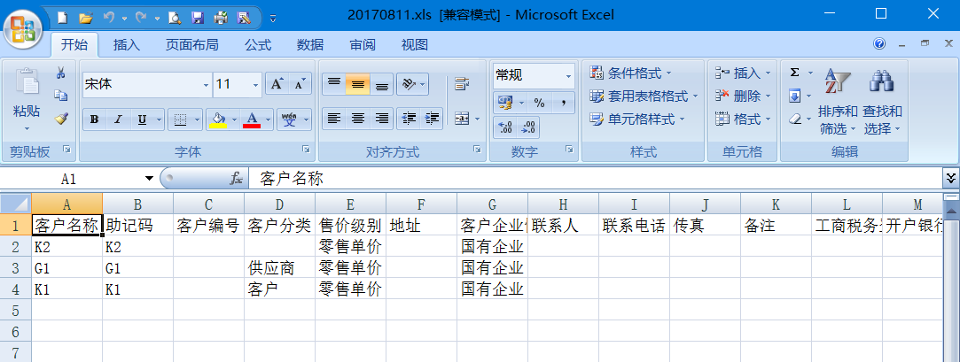
械进销存（GSP审查）
1、基础资料
1.2.3 通过excel导入客户供应商资料
A、先在EXCEL里按要求输入产品资料
导入的格式在软件的安装路径下，默认在：D:\d:\新页生产ERP\Client\Excel下，
也可以咨询QQ客服索取导入的格式。
同样的客户名称不能为空，必须输入，其他字信息用户可以根据的需要选择是否录入；如果EXCEL上有字段没有显示，而想要导入的，可以在后面直接增加列名；
注意：EXCEL的格式要简单的列头+内容即可，不要添加如下拉，或者其他公式等，会导致导入不了。
上一页
下一页
首页

Slide 12
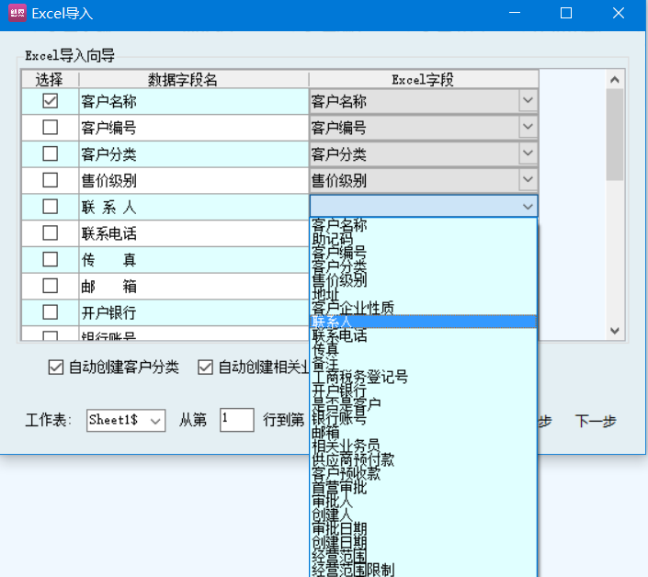
械进销存（GSP审查）
1、基础资料
B、做好EXCEL后，在【客户供应商及首营审批】模块中，点击“导入”按钮；
点击导入之后，直接点击“确定”按钮，无需选择类别，软件会根据EXCEL中的类别
自动对应，如果软件还没有创建类别，EXCEL导入后，类别会自动生成；
2.4要导入的列，需要在复选框上打勾，点击下拉按钮，选择EXCEL中对应的字段；（切记，如果不打勾，则不会导入）；
2.5选择完成后，点击“下一步”按钮，稍等片刻即提示导入成功。
PS：如果不能导入，例如在上图中，EXCEL的字段没有带出来，或者选择EXCEL的时候，找不到EXCEL等问题，请参考导入商品资料
的方法解决。
上一页
下一页
首页

Slide 13
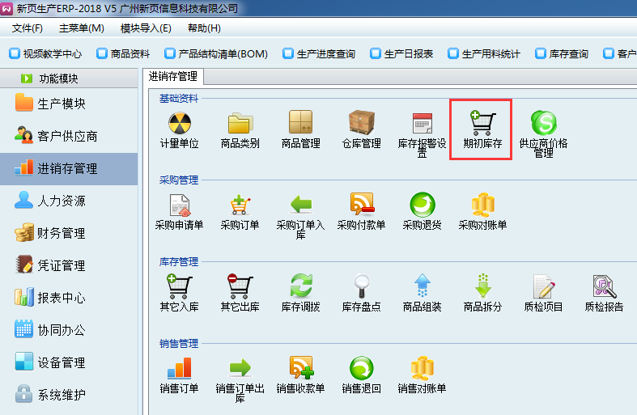
械进销存（GSP审查）
1、基础资料
1.3、期初库存的录入及其excel导入
上一页
下一页
首页

Slide 14
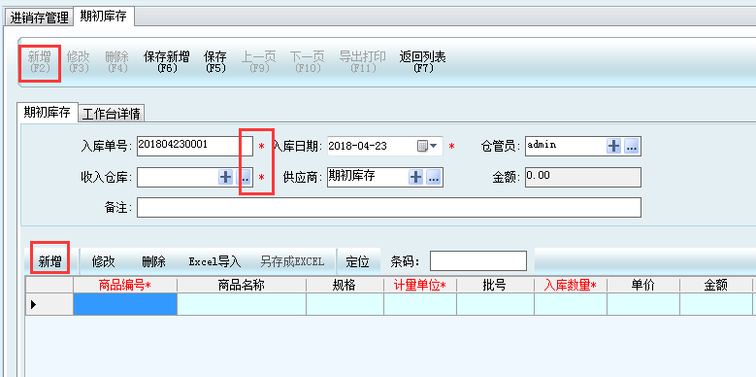
械进销存（GSP审查）
1、基础资料
1.3.1 手动录入期初库存
1）入库编号是由软件自动生成的，用户如果需要可以直接修改；
2）点击收入仓库的 … 按钮，选择仓库；
3）点击发货单位的 …按钮，选择供应商，可以在客户供应商模块中，添加一个供应商：期初库存；
4）点击从表“新增”按钮，选择要入库的产品。
上一页
下一页
首页

Slide 15
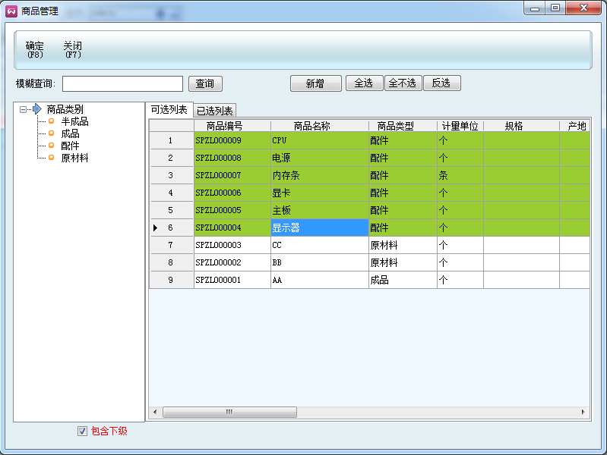
械进销存（GSP审查）
1、基础资料
1）双击选择商品，可以多选，选择成功后商品的背景是绿色的。再双击，即反选；
2）选择完成之后点击“确定”按钮
上一页
下一页
首页

Slide 16
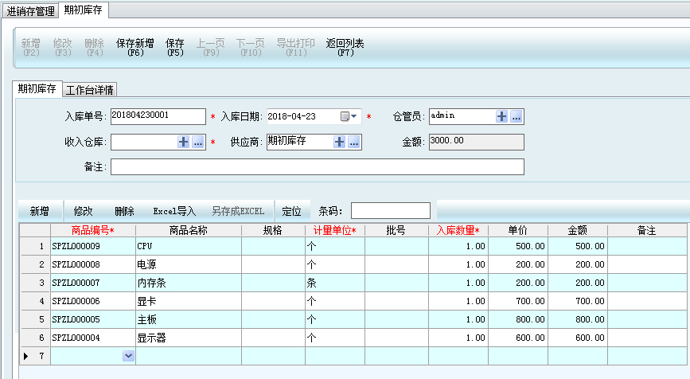
械进销存（GSP审查）
1、基础资料
选择商品之后，软件会自动带出商品的信息，然后可以选择性输入“批号”、“规格 ”， 输入“入库数量”、“单价”软件会自动计算出金额。确认信息无误之后，点击“保存”按钮。
上一页
下一页
首页

Slide 17
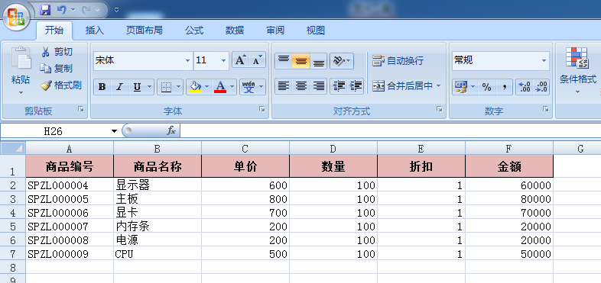
械进销存（GSP审查）
1、基础资料
1.3.2 通过excel导入期初库存
A、通过EXCEL，在“其他入库”模块中导入EXCEL。先在EXCEL里按要求输入产品资料；导入的格式在软件的安装路径下，默认在：D:\d:\新页生产ERP\Client\Excel下，也可以咨询QQ客服索取导入的格式。
上一页
下一页
首页

Slide 18
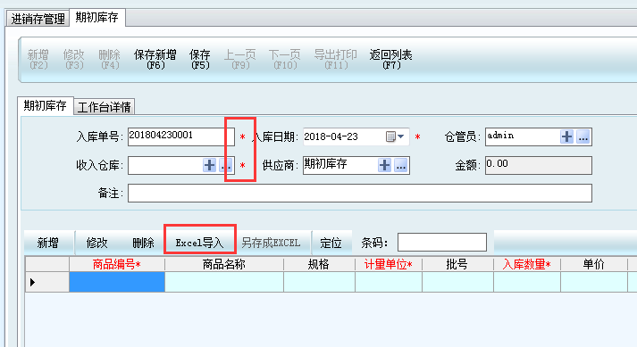
械进销存（GSP审查）
1、基础资料
B、做好EXCEL后，打开“期初库存”，点击“新增”按钮；
1）入库编号是由软件自动生成的，用户如果需要可以直接修改；
2）点击收入仓库的 … 按钮，选择仓库；
3）点击供应商的 …按钮，选择供应商，可以在客户供应商模块中，添加一个供应商：期初库存；
4）点击从表“EXCEL导入”按钮，开始导入。
上一页
下一页
首页

Slide 19
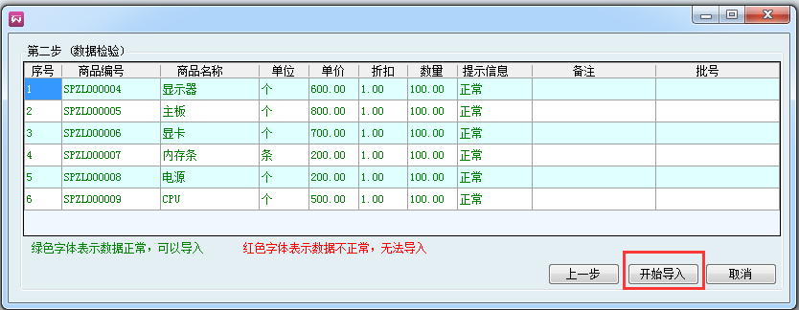
械进销存（GSP审查）
1、基础资料
C、选择要导入的EXCEL后，点击“下一步”，便会提示如下窗体，绿色字体表示数据
正常，可以导入，如显示红色字体，表示数据有误，不能导入，在最后一栏“提示信
息”字段，会提示不能导入的原因。确认数据无误之后，点击“开始导入”。
PS：在导入期初库存时，需要先导入产品资料。否则会提示不能导入。
上一页
下一页
首页

Slide 20
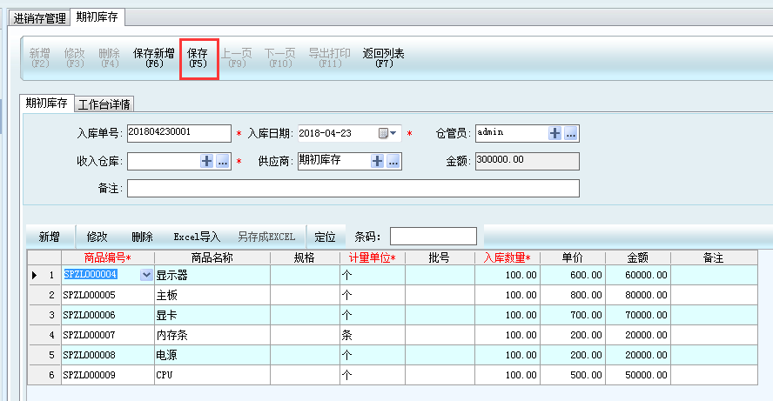
械进销存（GSP审查）
1、基础资料
D、导入成功之后，会显示如下内容。确认信息无误之后，点击“保存”按钮。
上一页
下一页
首页

Slide 21
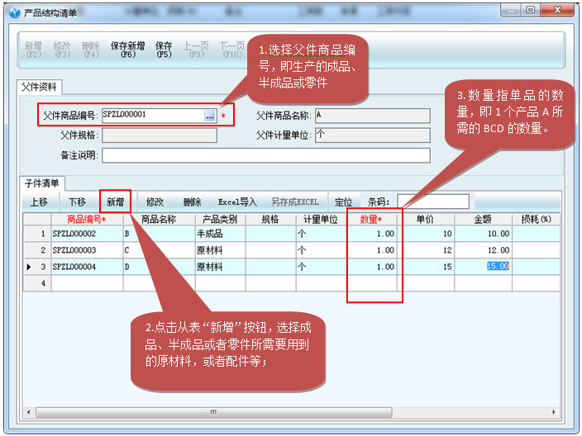
械进销存（GSP审查）
1、基础资料
1.4、产品结构清单（BOM）的录入及其excel导入
1.4.1 手动录入产品结构清单
A、打开产品结构清单，点击“新增”按钮，
上一页
下一页
首页

Slide 22
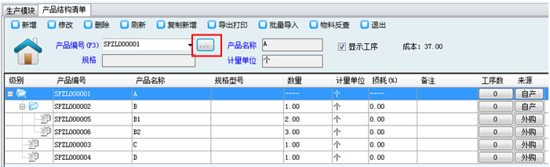
械进销存（GSP审查）
1、基础资料
B、做好A的BOM后，再做B的BOM，然后在软件中，是这样显示的：
PS：因为产品A是由两个层级组成的，在软件中他是分为两个BOM，打开成品的BOM，
如果下级有BOM的话，会以树形显示自动带出所有的下级BOM
产品编号后的选择按钮，打开显示的是当前所有已经做了BOM表的商品资料，如果没有做BOM表的话这里不会显示。
上一页
下一页
首页

Slide 23
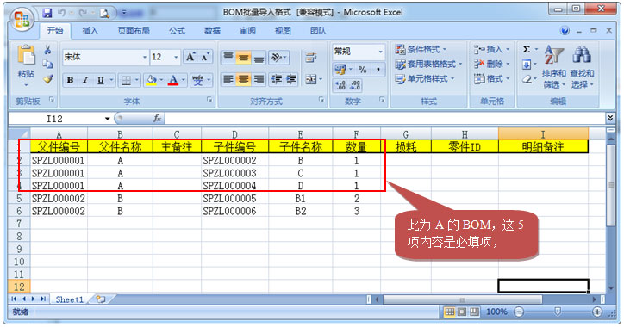
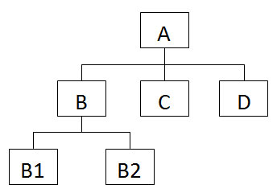
械进销存（GSP审查）
1、基础资料
1.4.2 批量导入BOM表（产品结构清单）
A、从左图，可以看出，A是由BCD组成，B再由B1和B2组成；这是两个BOM；
导入的EXCEL格式如右图；在软件的生产模块-产品结构清单-批量导入-打开模版，
可以打开批量导入的模版
上一页
下一页
首页

Slide 24
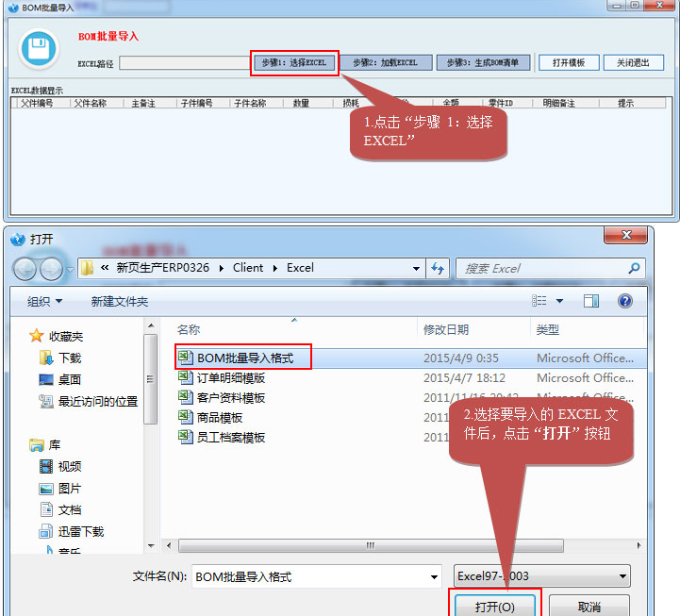
械进销存（GSP审查）
1、基础资料
B、开始导入：打开软件 生产模块-产品结构清单-批量导入，如下图：
上一页
下一页
首页

Slide 25
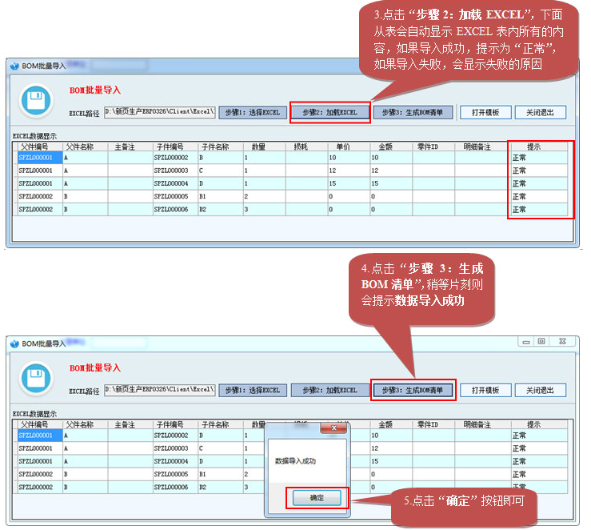
械进销存（GSP审查）
1、基础资料
C、加载excel，然后生成BOM。
上一页
下一页
首页

Slide 26
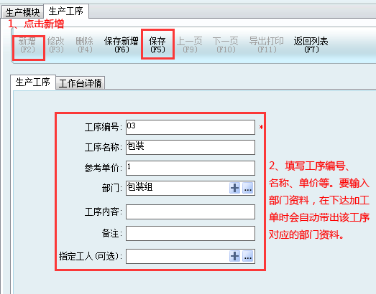
械进销存（GSP审查）
1、基础资料
1.5、添加生产工序
1.5.1 在为产品添加工序前，先记录好企业常用的生产工序。在生产模块—工序管理，
点开工序管理之后，点击新增，然后填写工序编号、工序名称、单价等信息，要填
写部门信息，在下达加工单时会自动带出该工序对应的部门资料。填写完后点击保存。
上一页
下一页
首页

Slide 27
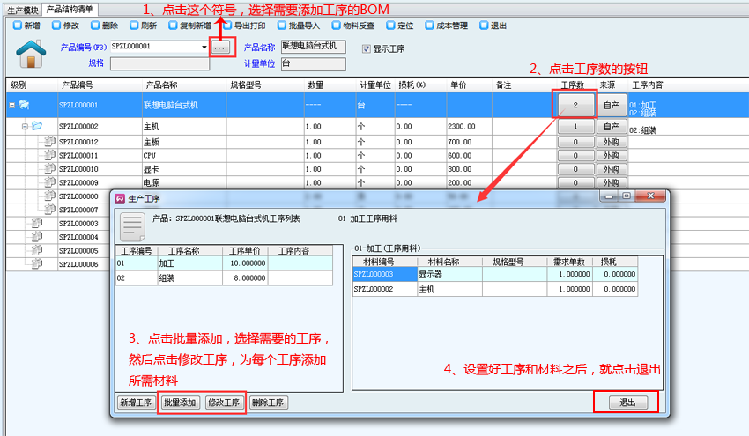
械进销存（GSP审查）
1、基础资料
1.5.2 在产品结构清单中，先选择需要添加工序的BOM，再点击工序数按钮，然后再
弹出的窗口中点击批量添加，选择需要的所有工序，然后为每个工序添加所需的材料，
设置好之后点击退出。这样就完成了在BOM中添加工序。
上一页
下一页
首页

Slide 28
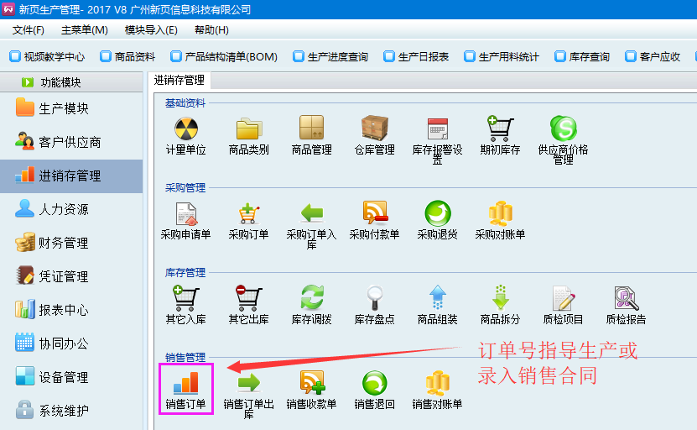
械进销存（GSP审查）
2、销售订单
2.1销售订单通俗来讲就是客户购买货品清单单，根据清单可查看当前库存是否足够出
库，如果不足够可安排生产。打开进销存管理 -销售订单
上一页
下一页
首页

Slide 29
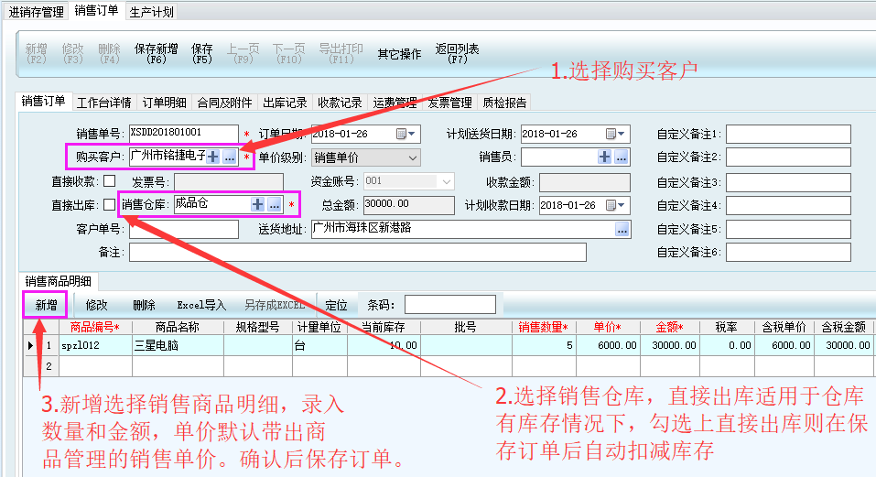
械进销存（GSP审查）
2、销售订单
2.2 填写销售订单信息，如下图
上一页
下一页
首页

Slide 30
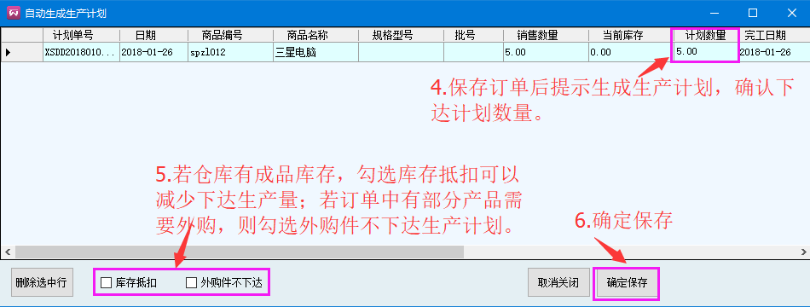
械进销存（GSP审查）
2、销售订单
2.3 保存销售订单后，会自动生成生产计划，如下图
PS：如果生产的产品中包含半成品，请继续往下看
上一页
下一页
首页

Slide 31
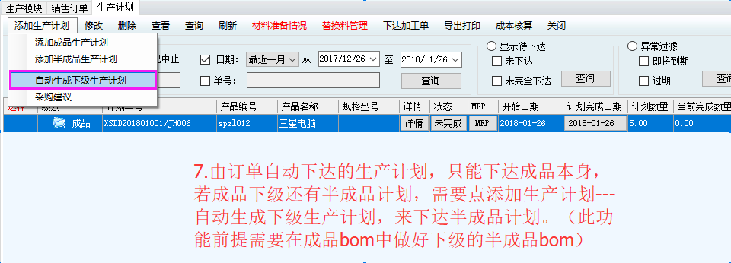
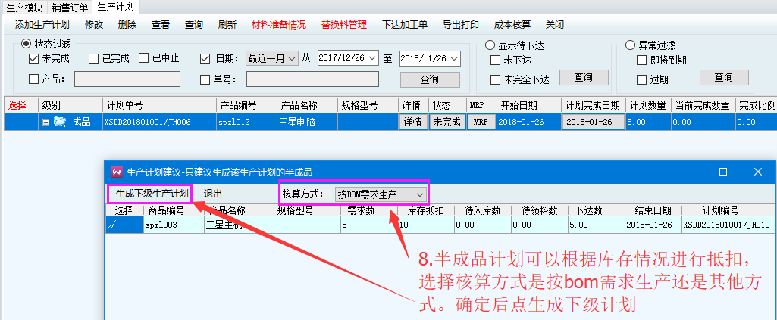
械进销存（GSP审查）
2、销售订单
上一页
下一页
首页

Slide 32
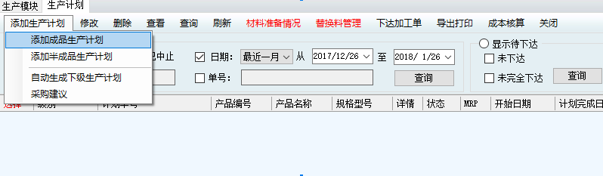
械进销存（GSP审查）
3、生产计划
生产计划可以像上述一样通过下单销售订单自动生成生产计划，可以手动添加生产计划
3.1 打开生产模块-生产计划，点击添加成品生产计划
上一页
下一页
首页

Slide 33
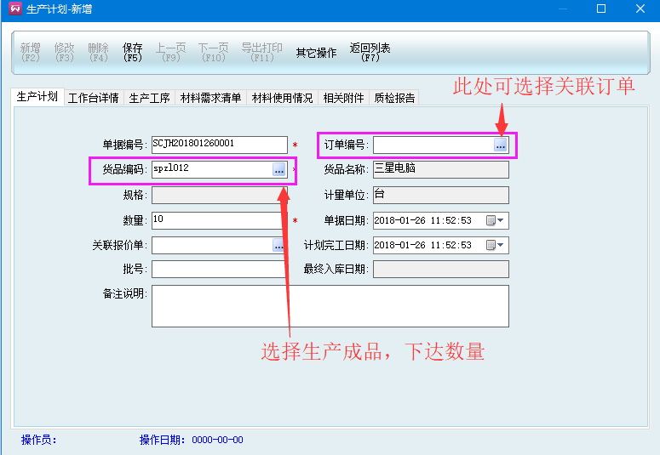
械进销存（GSP审查）
3、生产计划
3.2 填写生产计划单 ，然后点击保存
上一页
下一页
首页

Slide 34
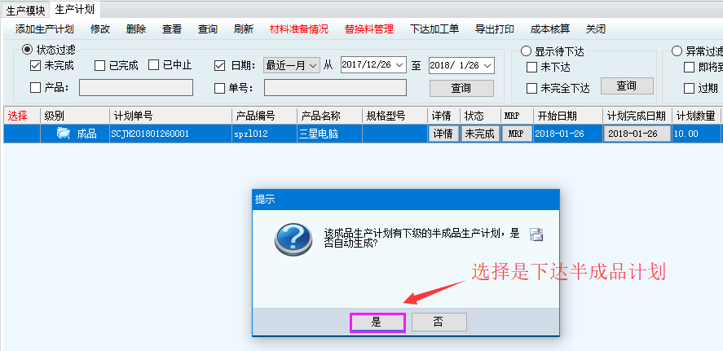
械进销存（GSP审查）
3、生产计划
3.3 保存生产计划单以后，如果有半成品，则会提示是否生成半成品计划
上一页
下一页
首页

Slide 35
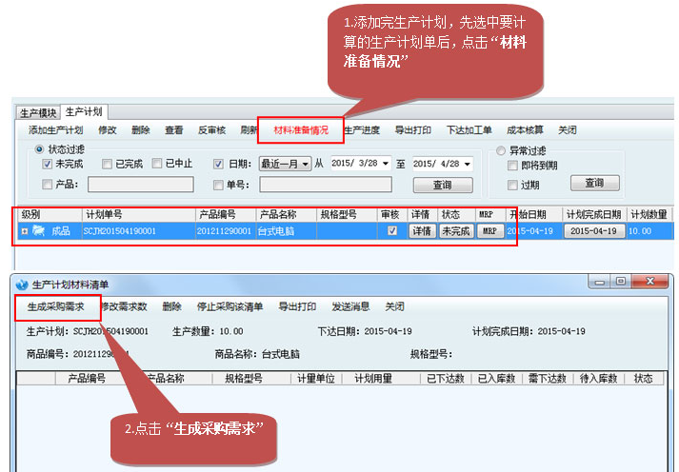
械进销存（GSP审查）
4、 MRP运算生成采购需求
4.1 添加完生产计划之后，点击材料准备情况，然后点击生产采购需求；
上一页
下一页
首页

Slide 36
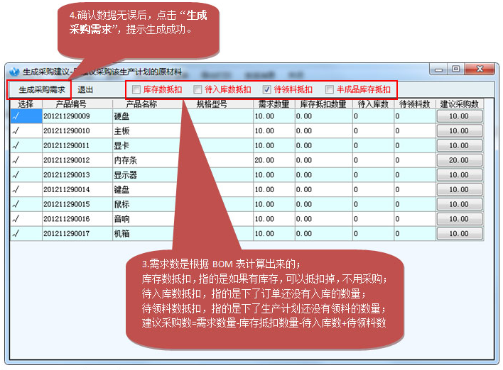
械进销存（GSP审查）
4、 MRP运算生成采购需求
4.2 确认数据无误后，点击生成采购需求
上一页
下一页
首页

Slide 37
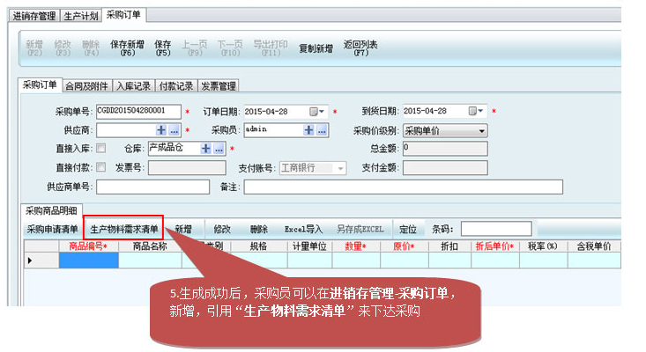
械进销存（GSP审查）
4、 MRP运算生成采购需求
4.3 在进销存管理-采购订单，点击从表的生产物料需求清单，来下达采购订单
上一页
下一页
首页

Slide 38
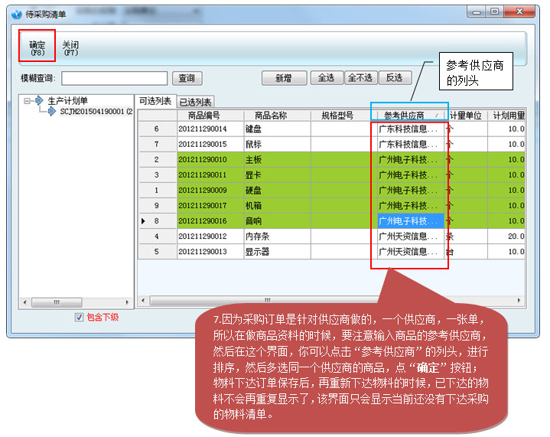
械进销存（GSP审查）
4、 MRP运算生成采购需求
4.4 选择要采购的物料，一个供应商，一张订单。然后点击确定，保存。
上一页
下一页
首页

Slide 39
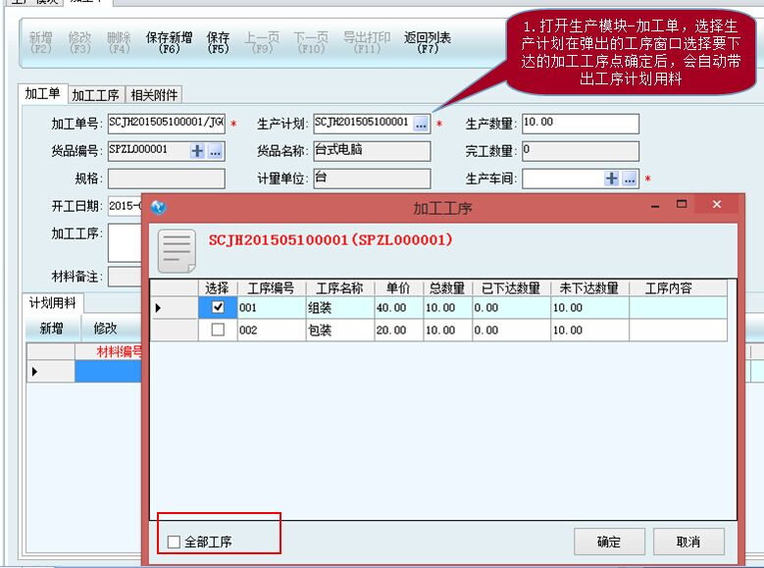
械进销存（GSP审查）
5、加工单（委外加工单）
5.1 手动录入加工单
上一页
下一页
首页

Slide 40
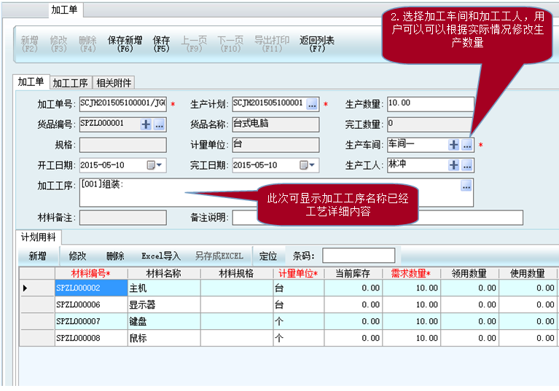
械进销存（GSP审查）
5、加工单（委外加工单）
5.2 填写加工单信息
上一页
下一页
首页

Slide 41
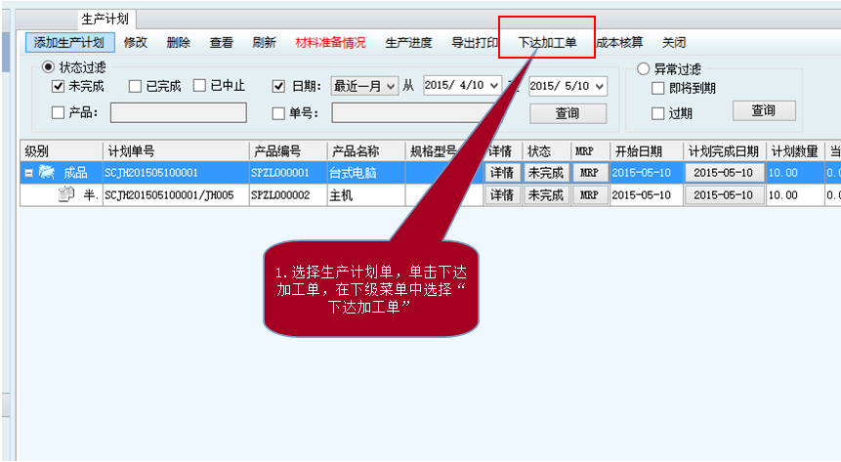
械进销存（GSP审查）
5、加工单（委外加工单）
5.3 批量下达加工单
上一页
下一页
首页

Slide 42
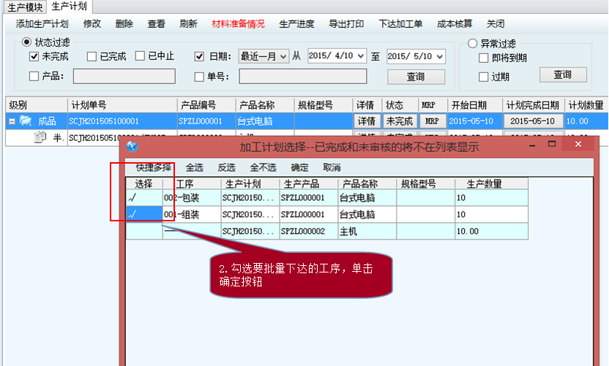
械进销存（GSP审查）
5、加工单（委外加工单）
5.4 勾选要批量下单的工序
上一页
下一页
首页

Slide 43
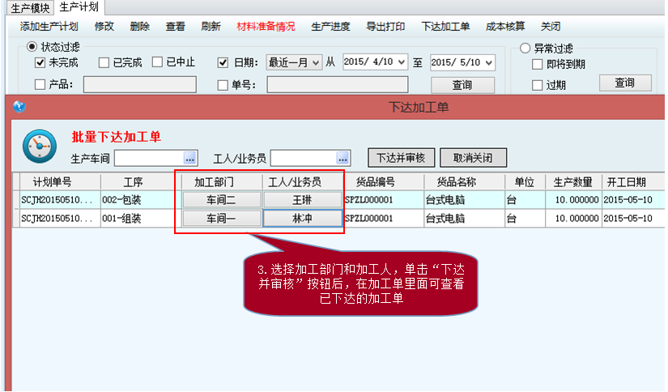
械进销存（GSP审查）
5、加工单（委外加工单）
上一页
下一页
首页

Slide 44
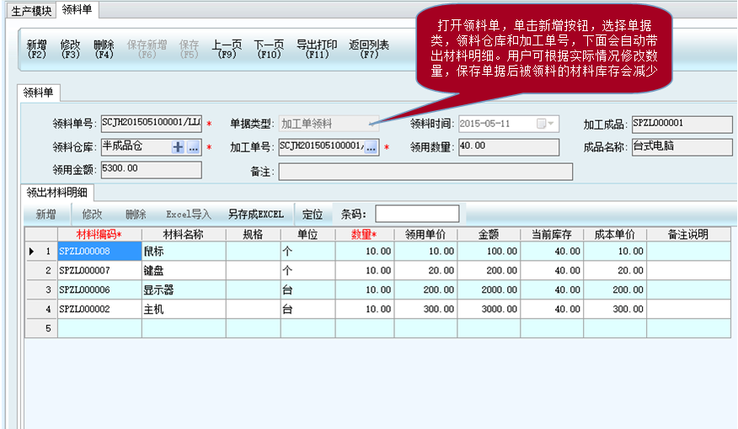
械进销存（GSP审查）
6、领料单
6.1 打开生产模块-领料单，填写领料单，如下图
上一页
下一页
首页

Slide 45
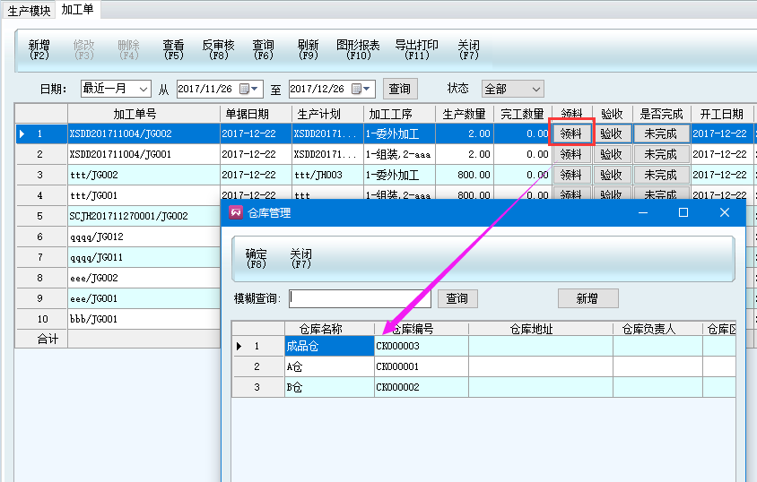
械进销存（GSP审查）
6、领料单
6.2新版erp上现在有增加了一键领料，在加工单界面增加领料操作，快速选择仓库，
扣减库存。
上一页
下一页
首页

Slide 46
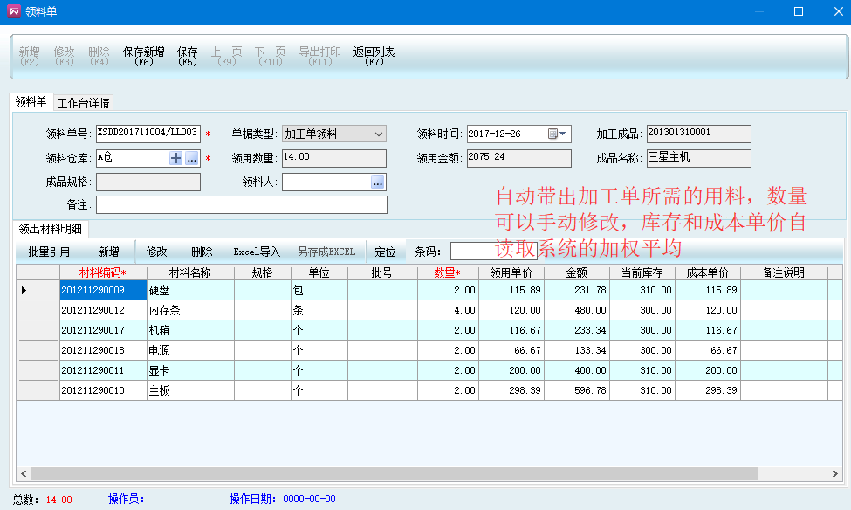
械进销存（GSP审查）
6、领料单
上一页
下一页
首页

Slide 47
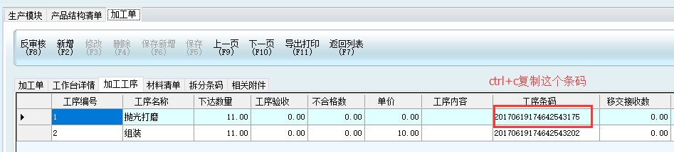
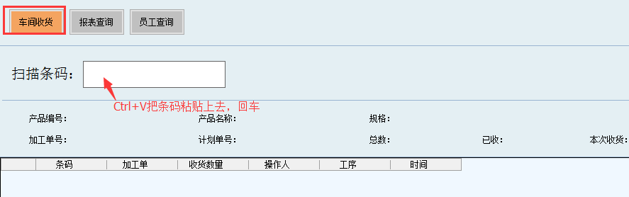
械进销存（GSP审查）
7、工序移交单
工序移交单用于车间工序之间流转，达到快速验收并生成计件工资的目的，工序移交
单的使用需要在单张加工单上至少有两个以上工序。
7.1 每个工序对应生成一个工序条码，选中单个工序，按住Ctrl+C复制。打开工序移
交单，选中车间收货，粘贴条码后按Enter确定
上一页
下一页
首页

Slide 48


械进销存（GSP审查）
7、工序移交单
7.2 选择当前工序的操作员工，选择要转交的下道工序，输入转交数量，需要生成计件
工资则勾选生成工资，选择工序完工，确定。加工单的加工工序页面，能看到每个工
序验收移交情况。
上一页
下一页
首页

Slide 49


械进销存（GSP审查）
7、工序移交单
7.3 用工序移交单操作退货返工，选中第二道工序的条码，到快速移交窗口转交，
选中下道工序是前工序，选择退回返工，确定。可在加工单中看到实质转交数量为3个
上一页
下一页
首页

Slide 50

械进销存（GSP审查）
8、验收单
验收就是当产品加工完成后，质检部门对车间加工货品数量，质量的把控以及根据验
收数量的合格数和不合格数来计算工人的计件工资
验收直接入库
1. 假设半成品A有1,2,3三道工序，三道工序都是下到同一张加工单，则验收单可以直接验收入库，分开下达加工单则不能用验收单直接入库；
2. 假设半成品B没有工序，下达加工单后可以直接用验收单验收入库。
注意：在验收单直接入库，会在生产入库中生成单据，不需要在另外做生产入库。
上一页
下一页
首页

Slide 51

械进销存（GSP审查）
9、生产入库
生成入库指对本厂加工或者外发加工的半成品、产成品做入库
1、点击数量的…符号
2、在弹出的窗口中点击自动生成
3、弹出窗口，输入数量，点击确定
上一页
下一页
首页

Slide 52

械进销存（GSP审查）
10、销售订单出库
销售出库单指在货物发出后，销货单位做为内部结转成本的凭单。销售出库单必须要
引用销售订单,没有做销售订单不能直接做出库单
上一页
首页

Slide 53


械进销存（GSP审查）
特别说明：
软件可以在多个地方生成唯一码，比如采购入库、其他入库等。
唯一码可在产前（生产计划）生成，也可在产后（生产入库）生成，操作方法和第50页一样。
1）、如果需要设置唯一码的打印格式，可参考以下方法：
https://www.soft2005.com/Web/NewsInfo-260.html

